Slide 1
Natural language based financial forecasting : a survey
- 리뷰 -
Tech.Pre-Sales 그룹
2019.02.19

Slide 2
목차
리뷰 대상 선정기준 및 기대효과
Background 2.1 Semantic modeling 2.2 Sentiment analysis 2.3 Event extraction
Philosophy behind financial forecasting 3.1 A spectrum of perspectives
Walking through the literature 4.1 Text source 4.2 Text processing 4.3 알고리즘 4.4 평가 측정
Conclusion 5.1 결론 5.2 향후 방향

Slide 3
1. 리뷰 대상 선정기준 및 기대효과
자연어 기반 금융예측 (Natural Language based Financial Forecasting, NLFF) 관련 중요 논문 리뷰를 통해 향후 프로젝트 적용안 구성에 도움을 얻고자 함
이전 연구 동향
리뷰 목적 및 기대효과
NLFF중 특히 주식 및 통화시장에 대한 연구가 큰 비율을 차지하는 이유
자산 접근 어려움 : 기업 재무 제표 등 자산정보의 내부적, 산발적 특성
타금융상품의 특성 : 복잡한 가격 결정 메커니즘과 정보의 투명성이 제한
주식 및 통화시장의 투명성 : 큰 투자규모와 많은 참여자, 투자자 또는 참여자의 방대한 의견
NLFF 분야의 배경지식 및 전체 Scope에 대한 이해
Text source별 특성을 파악하고 적합한 text source 선택
Text processing 테크닉 및 알고리즘 적용안 Ideation
평가 측정방법(Evaluation Measurements) 검토
Event-driven 또는 knowledge-driven 금융예측 시 고려사항 참고
이전 연구리뷰
리뷰 대상 논문 선정기준
높은 인용레벨은 받은 의미있는 논문으로 간주되는지
해당 카테고리에 적합한 범위를 포함하고 있는지

Slide 4
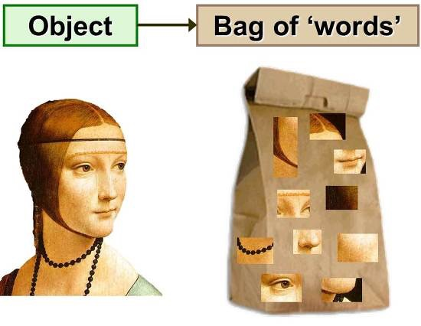
2.1 Semantic Modeling
대부분의 NLFF 초기 논문들은 언어의 발생 빈도와 의미의 조합으로 표현하는 ‘Bag-Of-Words’를 사용
정의
단어들의 출현 빈도(frequency)에만 집중하는 텍스트 데이터의 수치화 표현 방법
e.g.) “정부/가/ 발표/하는/ 물가상승률/과/ 소비자/가/ 느끼는/ 물가상승률/은/ 다르다” → {‘정부’: 1, ‘가’: 2, ‘발표’:1, ‘하는’:1, ’물가상승률’:2, ‘과’:1, ‘소비자’:1, ‘느끼는’:1, ‘은’:1, ‘다르다’:1}
Object
Bag of ‘Words’
구현 방법
각 단어에 고유한 인덱스(index) 부여
각 인덱스의 위치에 토큰의 등장 횟수를 기록한 벡터 생성
‘a’, ‘the’와 같은 불용어* 리스트들은 기능어*로 분류
1
2
3
불용어(stop word) : 문장 내에 자주 등장하지만, 문장을 분석하는 데 있어서는 큰 도움이 되지 않는 단어들을 말함. 갖고 있는 데이터에서 유의미한 단어 토큰만을 선별하기 위해 큰 의미가 없는 단어 토큰을 제거하는 작업이 필요함
기능어(Function word) : 의미보다는 문법적인 기능이 중요한 단어

Slide 5
2.1 Semantic Modeling
’Bag-Of-Words’는 1)어순을 고려하지 못하고, 2)문맥의 전반적인 의미를 고려하지 못하는 한계를 갖고 있으며, Word Embedding, Topic Models 등의 기술을 적용하여 이를 고도화 시켜 나감
한 계
고도화 방안
1
단어의 순서가 고려되지 않음
1
Word Embedding
Object
Bag of ‘words’
텍스트를 숫자로 변환한 것 (e.g. ”I love you”에서 ”you”는 [0,0,1]로 표현 가능)
단어 자체가 가지는 의미 자체를 다차원 공간에서 ’벡터화’ 가능하게 해줌
단어들이 실수 공간에 흩어져 있어 각 단어들 사이의 유사도를 측정하기 편함
벡터 연산을 통해 추론이 가능함
“Samsung now is gaining advantages on Apple”
“Samsung”
“on”
“is”
“now”
“advantages”
“gaining”
“Apple”
=
??
“Apple now is gaining advantages on Samsung”
“Samsung”
“on”
“is”
“now”
“advantages”
“gaining”
“Apple”
같은 의미지만 다른 단어로 표현 된 경우, 이를 같은 의미로 인식하지 못함
2
Topic Models
2
문서 집합의 추상적인 “주제”를 발견하기 위한 통계적 모델
다양한 주제들을 적절한 Coefficient로 분해해 주어 큰 크기의 금융 Article들을 효율적으로 분석 가능하게 해 줌
Sentence1
“Brexit caused a drop in the pound”
Pound화의
가치 하락을 의미
Sentence2
“Leaving the EU accelerates pound’s slump”

Slide 6
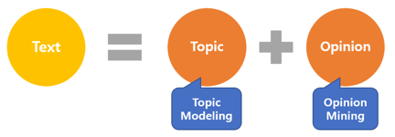
2.2 Sentiment Analysis (1/2)
금융 활동들은 상호작용하는 본질을 갖고 있어 ‘감성분석’이 잘 활용되며, 이는 텍스트 안에 들어있는 주제에 대한 글쓴이의 의견을 파악하는 것을 말함
Text
Topic
Sentiment
“글의 주요 대상이 되는 주제”
“주제에 대한
글쓴이의 의견”

Slide 7
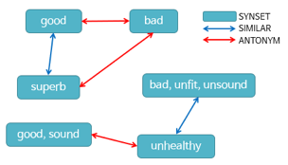
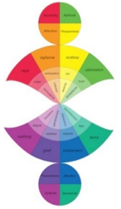
2.2 Sentiment Analysis (2/2)
감정 분석은 텍스트의 주관-객관 극성 판단, 텍스트의 긍정-부정 극성 판단, 텍스트의 긍정-부정 강도 판단 흐름으로 발전되어 옴
주제
관련 모델
상세 설명
低
1
텍스트의 주관-객관 극성 판단
ConceptNet
WordNet
2
WordNet-Affect
Opinion Lexicon
단어들을 주요 감정으로 Labeling하여 Synset을 구축하고, 그들 間 Relationship을 정리
주요 감정을 Positive/Negative로 나누어 Categorize 化
텍스트의 긍정-부정
극성 판단
* WordNet-Affect
3
SentiWordNet
SenticNet
Knowledge 기반에 주관성과 강도와 같은 요소를 추가한 Model
모래시계 모형에서 영감을 받아 만든 모델로, 4 Basic Emotional Dimensions & 16 Basic Emotions로 감정을 평가
텍스트의 긍정-부정
강도 판단
발전 방향
高
* SenticNet

Slide 8
2.3 Event Extraction
이벤트 추출이란, 수집된 데이터에 의미를 부여하는 과정으로, 주관적인 감정과 객관적인 사건 사실들을 조합하여 분석함으로 시너지 효과를 창출 가능함
Process
상세 설명
1
주관적인 감정과 객관적인 사건 사실들의 조합은 서로에게 엄청난 시너지 효과를 줄 수 있으며, 더 나은 예측 결과를 생성할 수 있음
Text Data
Event Extraction
“(Actor-Action-Object-Time)형태의 튜플*로 정리”
2
Actor : I
Action : studied
Object : NLFF
Time : Last weekend
시계열 분석 (ARIMA, GARCH*)으로 내부적인 요인들에 더 무게를 주어 예측 가능
” I studied NLFF on the last weekend”
※ ’on’, ‘the’은 관계 접속사
3
Open Information Extraction과 같은 프레임워크를 사용하거나, 이벤트 DB(GDELT, ICEWS) 를 사용하면 외부적인 영향 고려 가능
튜플 : 리스트와 비슷한 자료 형태로, 튜플은 그 항목값을 변경할 수 없다는 특성을 갖고 있음
GARCH : Generalized Autoregressive Conditional Heteroskedasticity

Slide 9
3. Philosophy behind financial forecasting
Q. 금융 예측이란 무엇인가?
A. 좁은 의미에서 가격, 시장 변동성, 크기, 외환과 주식 시장과 같은 주요 지표들을 예측할 수 있어야 한다. 더 넓은 의미에서는 SCM*과 같은 서비스나 회계 부정 적발과 같은 사건까지 논하는 것을 포함한다.
Q. 어디에서 초과 수익이 오는 것인가?
A. 초과 수익은 정보의 불균형에서 온다. “Informationally Efficient”하다는 것은 시장 참여자들 間 정보 사용 속도나 채굴하는 능력에 차이가 있다는 것을 의미한다.
Q. 어떤 정보를 어떻게 분석해야 하는가?
A. Text 내에 미래에 반복될 수 있는 패턴과 문양들을 찾아내야 한다. 많은 미세 경제학 요소들은 구조화되어 있지 않으며, 다양한 소스에 퍼져있어 텍스트 마이닝과 NLP 기술들을 적용하여 분석해야 한다.
SCM : Supply Chain Management

Slide 10
3.1 Spectrum of perspectives
금융 예측은 Computer Science와 Finance Backgrounds의 상호작용으로 이루어지며, 이와 관련하여 Connectionist, Portfolio Management, Energy System, Social Network 관점이 있음
Perspective
특 징
Connectionist Perspective
“비슷한 분야의 Asset들은 기초적인 환경 때문에 비슷한 양상을 보인다.”
활용 방안 : 관계된 회사 or 같은 Supply Chain을 사용하는 회사에 대한 정보를 찾아 예측
적용 사례 : Mutual Fund Trading Scandal (2002) – 특정 헤지펀드와 뮤추얼펀드 업체 등에서 불법 후거래와 시장 타이밍 관행을 적발한 사건
“특정 제약을 활용하여 Maximizing the Return & Minimizing the Risk”
Portfolio Management Perspective
활용 방안 : 최적화 문제를 풀어서 리스크 모델링 수행 (Bayesian Portfolio, Stochastics Portfolio)
적용 사례 : 개발되고 있는 회사나 신규 회사 등에서 Rebalancing Trigger 방법을 사용하면, 각각은 부정적 전망이 있었을지라도 “Alpha” 수익률을 가져올 수 있음
“Positive/Negative Energy를 가진 비즈니스들이 네트워크 연결을 통해 서로 영향을 끼친다.”
Energy System
Perspective
활용 방안 : 다양한 기술 지표들 및 금융 기사들을 점수화 하여 예측
“수많은 시장 참여자들이 버블을 만들 수 있으며, 실제 가격의 3배까지도 올릴 수 있다.”
Social Network
Perspective
활용 방안 : SNS 혹은 Search엔진에서 찾은 Keyword로 Near-term 경제 지표 예측
적용 사례 : Bollen et al.은 Twitter Data를 활용하여 주가 예측을 함

Slide 11
4.1 Text Source (1/3)
길이, 주관성(subjectivity), 업데이트 빈도에 따라 Text Source를 6가지 유형으로 분류
Text Source 유형별 특징
Text Source 유형
특징 및 연구활용 현황
물가동향과 연관
길이가 길고 구조가 복잡해 뉴스와 결합한 형태로 자동화하여 활용
체계적, 안정적
1
1
Corporate Disclosures
(기업내용공시)
게시판
기업내용공시
길이
소셜미디어
집계뉴스
2
재무제표
3
정기 간행물
3
게시판
Financial Reports
(재무제표)
기업내용공시와 형태는 유사하지만 콘텐츠는 제3자에 의해 재구성 및 검토
논리적, 체계적, 안정적
1
기업내용공시
정기 간행물
2
업데이트 빈도
소셜미디어
2
재무제표
집계뉴스
2
재무제표
1
기업내용공시
3
Professional Periodicals
(전문 정기간행물)
금융업계의 권위있는 미디어 정기 간행물
The Wall Street Journal (WSJ), Financial Times, Dow Jones News Services (DJNS), Thomson Reuters, Bloomberg, Forbes
연구분야에서 과거부터 지금까지 중요한 Text Source로 간주됨
대부분의 연구들이 다수를 혼합하여 활용
3
정기 간행물
톤(tone)
소셜미디어
게시판
집계뉴스
Short
Long
Low
High
Objective
Subjective

Slide 12
4.1 Text Source (2/3)
길이, 주관성(subjectivity), 업데이트 빈도에 따라 Text Source를 6가지 유형으로 분류
Text Source 유형별 특징
Text Source 유형
특징 및 활용
자체 뉴스 제작이 아닌 다양한 정기간행물에서 정보를 수집
News Wire Services 또는 news feeds (RSS)
Yahoo! Finance, Google Finance, Thomson Reuter Eikon
5
게시판
4
Aggregated News
(집계뉴스)
4
기업내용공시
길이
6
소셜미디어
집계뉴스
재무제표
정기 간행물
기업내용공시
정기 간행물
5
게시판
업데이트 빈도
재무제표
6
소셜미디어
포럼형태, 시장 참여자들이 여러 주제에 대해 의견을 표현
Raging Bull, Yahoo’s message board, Amazon’s message board
5
Message boards
(게시판)
4
집계뉴스
재무제표
기업내용공시
톤(tone)
정기 간행물
6
소셜미디어
5
게시판
4
집계뉴스
6
Social Media
(소셜 미디어)
신규로 빠르게 성장하는 출처
대부분의 연구들이 트위터를 주목
필러링해야할 노이즈가 많음
Google Trend는 검색엔진의 도움을 받아 따로 자연어 처리필요없음
Short
Long
Low
High
Objective
Subjective

Slide 13

4.1 Text Source (3/3)
Text Source의 특징에 따라 시장에 미치는 영향도 및 트렌드가 다름
Text Source 특징별 시장 영향도
High
장기적 영향
영향도 큼
빈도가 낮고 권위가 높은 텍스트는 심오하고 장기적으로 영향을 미치는 경향
고빈도 데이터는 단기 변동성을 반영하고, 시장 미세 구조에 따라 다른 패턴을 생성
시장 반응(Market reaction)은 적응 라운드 후에 급감 e.g.) 트럼프 대통령의 트위터 발언이 관련 회사주가에 영향 => 한 달 내 더 이상 당일 가격 변동과 관련성이 없었음
권위
단기 변동성
시장구조에 따라 패턴 상이
Low
업데이트 빈도
High
[시장 반응 급감 현상]
High
시장반응
적응 라운드
Low
time

Slide 14
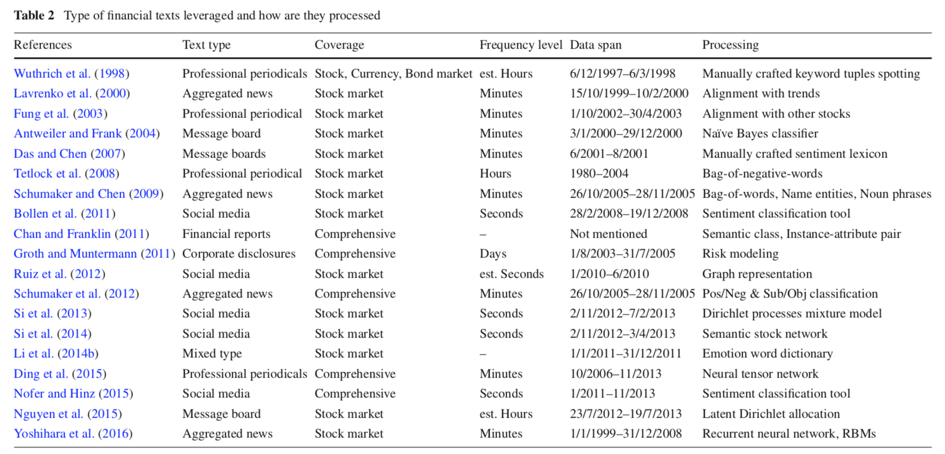
4.2 Text Processing (1/2)
각 논문의 text 유형, 시장 커버리지, 업데이트 빈도, 데이터 길이, 프로세싱 방법을 분석

Slide 15
4.2 Text Processing (2/2)
Text Processing은 잘 형식화된 Input을 준비하는 과정, 이전 연구의 프로세싱 방법을 크게 3가지로 분류
Text Processing 테크닉 분류
Text Processing시 고려사항
1
키워드 테크닉
one-hot representation of keyword, keyword tuples, sentiment word
Social Mood Index(SMI)
전문 정기간행물 Processing : 도메인별 회사별 키워드 또는 해쉬태그 목록으로 필터링
소셜미디어 : 최근 5년간 많은 연구들이 주목, 매우 압축된 타임스탬프를 가지고 있어 머신러닝 테크닉이 적합
시장을 보는 Data Span을 얼마나 길게 가져가야하는지에 대한 명확한 기준은 없음 (이전 연구들은 5주부터 40년까지 등 다양, 대부분 몇 개월 이상, 너무 짧지도 길지도 않아야 함)
기업내용공시와 같이 업데이트 빈도가 낮은 데이터는 긴 Data Span추천
소셜미디어와 같이 업데이트 빈도가 높은 경우에는 Data Span은 짧지만 영향은 하루동안 되기도 함
Naive Bayes Classifier
Bag-of-words
Recurrent Neural Network (RNN)
Restricted Boltzman Machine (RBM)
2
알고리즘 포맷
3
트렌드 정렬
정서적, 의미적 분석없이 관련 트렌드 모티브, 방향성 도출
연관분석(Association Rule)과 유사
Commercial Source
Processed sentiment data
TR MarketPsych Indices(TRMI) : 주요 소셜 미디어 사이트의 광범위한 text source를 커버

Slide 16
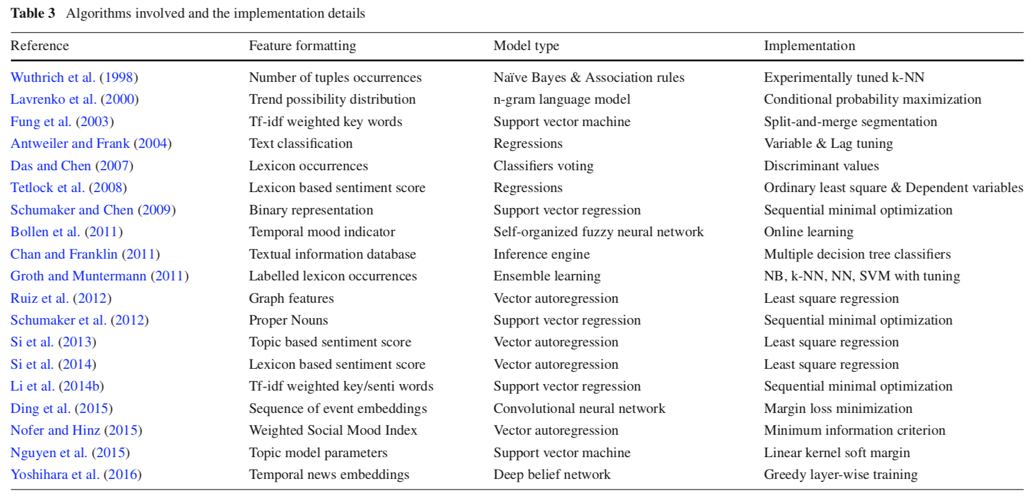
4.3 알고리즘 (1/2)
각 논문에서 활용한 알고리즘을 분석

Slide 17
4.3 알고리즘 (2/2)
최근 연구에서 쓰이는 주요한 알고리즘은 회귀(Regressions), 확률추론(Probabilistic Inferences), 신경망 네트워크(Neural Networks), 하이브리드(Hybrid) 4가지
알고리즘 유형
특징 및 활용
1
회귀(Regressions)
각 요소의 영향을 명시적으로 관찰하고 변수의 중요성을 분석할 수 있어 선호됨
지나치게 복잡한 모델은 일반적으로 성능이 좋지 않음
이전 연구의 70 %가 Regular Method(의사 결정 트리, SVM 등) 및 회귀 분석을 채택
Vector autoregression (VAR) : 복잡한 time lag 또는 여러요인을 포함
Multivariate regression (MR) : 쌍의 결론(Pairwise conclusion)을 도출하는 데 유용
Support vector regression (SVR) : 과거 수치를 기반으로 감정과 주가를 함께 벡터로 한 시계열 모델
Support vector Machine (SVM) : 단순 시장변동 방향성 예측
2
확률추론(Probabilistic Inferences)
N-gram language model* : 연속한 n개의 단어를 하나의 분석 단위로 두고 분석
Inference Engine : 지식베이스의 정보에 대해 추론하고 결론을 형식화하는 방법론
3
신경망 네트워크(Neural Networks)
Self-Organizing Fuzzy Neural Network (SOFNN) : 이분법적인 사고방식에서 벗어나 인간의 사고 능력에 가까운 기능을 구현, 회귀문제에 적합, 다른 FNN보다 빠름
Neural Tensor Network (NTN) : Event embedding 학습에 활용
Convolutional neural network (CNN) : 서로 다른 기간 범위의 event embedding
4
하이브리드 (Hybrid)
위의 세 가지를 선택적, 복합적으로 활용
* N-gram language model : 단어의 관찰에 따라 다음에 등장할 단어의 확률분포가 얼마나 정교해지는 다루는 모델

Slide 18
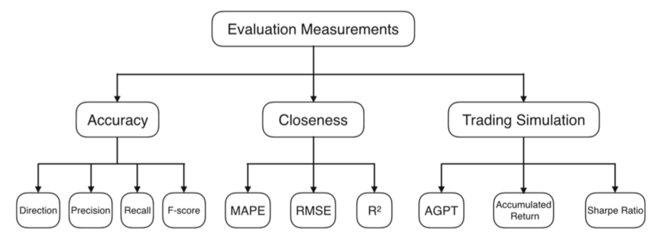
4.4 평가 측정
각 논문에서 활용한 결과를 평가하는 평가 측정방법(Evaluation Measurements)은 정확도(Accuracy), 유사도(Closeness), 거래 시뮬레이션(Trading Simulation)으로 나뉨
평가 측정방법 분류
측정방법
특징
1
정확도
(Accuracy)
Direction : 예측의 방향성을 Binary Up/Down으로 표현
Precision, Recall : False Positive/ False Negative error 분석
예측된 시계열과 실제 시계열 사이의 Closeness를 측정
에러값이 감소할수록 정확한 예측결과를 의미
Mean squared error(MSE), Root mean squared error(RMSE) 등
2
예측오차
(Closeness)
세 가지 측정치가 반드시 상관 관계가 있는 것은 아님
세 가지 측정방법을 모두 사용하여 예측 결과를 평가, 포괄적 비교를 추천
3
거래 시뮬레이션(Trading Simulation)
거래당 평균 수익률(AGPT*), 누적 이익, 이익 비율 또는 포트폴리오 성과
샤프지수(Sharpe Ratio) : 표준편차를 이용하여 펀드의 성과를 평가하는 지표
단일 거래에서 막대한 손실을 입는 방법은 거래 시뮬레이션에서 수익성을 설명할 수 없음
* AGPT : Average percentage gain per transaction

Slide 19
5.1 결과
이전 연구에서 발견된 5가지 주요 결과
5 가지 Main Findings
1
The illusion of Growth
각 기간별 성장률 계산 방법은 자산 가격이 실제로 정체되어있을 때 성장의 착각을 불러옴
가격의 이동 궤적에 관계없이 평균 성장률은 항상 긍정적
The Monday Effect
새로운 주(new week) 시작일에 기관 투자자들의 거래량 감소
시장은 새로운 주일이 시작될 때 약세를 보임
새 주 첫 거래일의 게시된 메세지수와 길이가 크게 떨어짐
4
The predictability of Financial News
대중의 분위기와 시장의 움직임 사이의 상관 관계
감정 반전은 매매 전략 수립시 매수/매도 신호로 작용
단기 (주간) 주식 시장에 대한 예측력은 거의 없음
2
5
The Reversal Effect
당일 메시지 게시판의 낙관적인 분위기는 보통 다음 거래일에 대한 부정적인 수익으로 이어짐
게시된 메시지들간 불일치는 당일 거래량 증가와 관련, 다음거래일의 거래량은 감소 (선진 시장에만 적용)
3
The “20-minute” Theory
새로운 정보의 영향과 시장 조정을 예측할 수 있는 최적의 시간대가 있음

Slide 20
5.2 향후 방향
NLFF의 향후 방향으로 도메인별 자원개발, 실시간 예측모델, 포괄적인 평가측정을 제언
향후방향
1
Domain Specific Resources Building
자원 개발의 중요성
도메인별 온톨로지(Ontology)*를 구축 필요 : 지식 표현의 형태는 온톨로지에 국한되지 않고 단어 목록, 개념DB, 수동으로 주석된 데이터 세트 등이 될 수도 있음
Chan and Chong (2017) : 금융 도메인 데이터 부족으로 인기있는 영화 리뷰 데이터 세트에 대해서만 모델 정확도를 평가
정서 어휘집(Sentiment lexicon) 식별 자동화, 콘텐츠의 정서극성(Sentiment polarity) 식별 등이 시도
* 온톨러지(Ontology) : 존재하는 사물과 사물 간의 관계 및 여러 개념을 컴퓨터가 처리할 수 있는 형태로 표현
2
Online Predictive Model
온라인 또는 실시간 알고리즘이 주요 변수를 수정
새로운 데이터 배치가 들어올 때마다 모델과 함께 저장
온라인 모델은 적응력이 뛰어나므로 빠르게 변화하는 시장 모니터링 필요
Comprehensive Evaluation Measurements
다양하고 불완전한 평가 측정이 연구결과 비교 시 어려움을 초래
세 종류 평가 측정 모두를 포함할 것을 추천
일부 측정 항목은 항상 독립적 효과를 측정하지 않음
트레이딩 시뮬레이션의 안정성으로 측정된 변동성은 샤프지수(Sharpe Ratio) 와 밀접한 상관 관계가 있음
3

Slide 21
End of Document

